Slide 1
МАРАФОН ЭМОЦИОНАЛЬНОГО ВЫГОРАНИЯ «ВСЕ ТОЧКИ НАД И» День 1.

Slide 2
Цели мероприятия:
познакомить преподавателей с понятием профессионального выгорания, симптомами его проявления, этапами формирования, причинами возникновения и способами профилактики;
формировать в педагогическом коллективе благоприятный психологический микроклимат, способствующий сохранению и укреплению психического здоровья педагогов;
развивать систему профилактики эмоционального выгорания в педагогической среде;
формировать у педагогов мотивацию к профессиональному самосовершенствованию личности.

Slide 3
Правила марафона
Быть вежливым
Быть активным участником

Slide 4
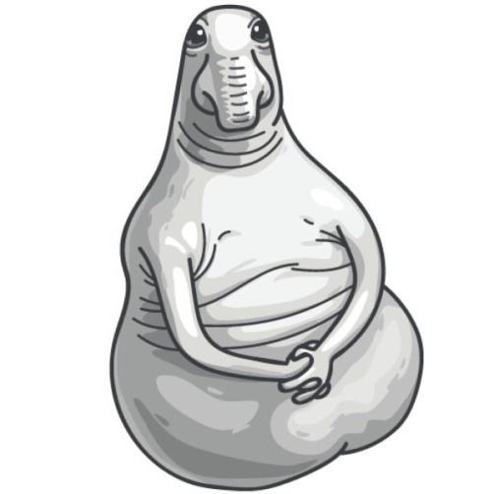
МАРАФОН ЭМОЦИОНАЛЬНОГО ВЫГОРАНИЯ «ВСЕ ТОЧКИ НАД И»
Какие у вас ожидания от марафона в целом?
(основываясь на названии мероприятия, и т.д.)
Что чувствуете и предполагаете?

Slide 5
Упражнение «Стаканчик»

Slide 6
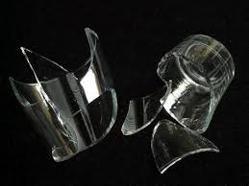
Что для
Вас значит эмоциональное выгорание?

Slide 7
Что для вас значит понятие «ЭМОЦИОНАЛЬНОЕ ВЫГОРАНИЕ»?
Профессиональное выгорание — это синдром, развивающийся на фоне хронического стресса и ведущий к истощению эмоционально-энергетических и личностных ресурсов работающего человека.
Синдром профессионального выгорания — самая опасная профессиональная болезнь тех, кто работает с людьми: преподавателей, социальных работников, врачей, журналистов, бизнесменов и политиков, — всех, чья деятельность невозможна без общения.

Slide 8
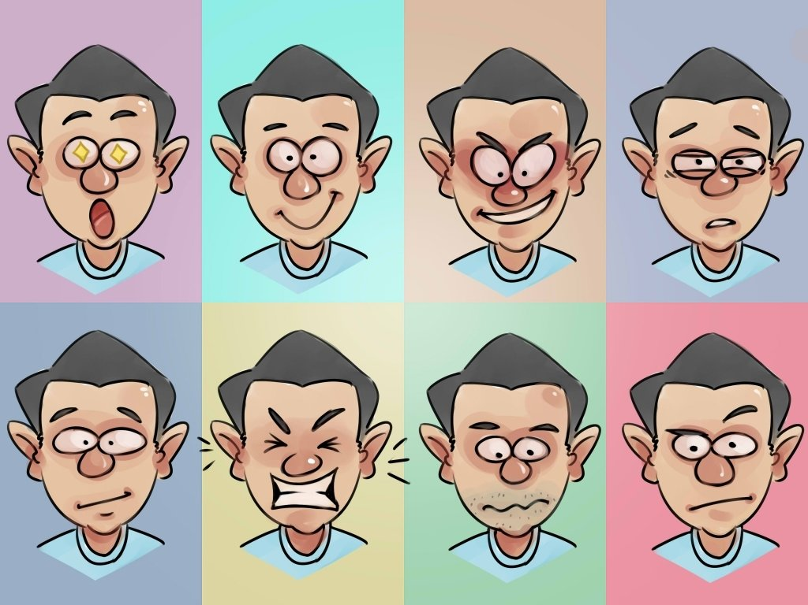
эмоциональное выгорание вытекает из медицины
Влияет на все сферы жизни человека
Физическое состояние
Умственное истощение
Эмоциональное состояние
К чему это может привести?
Нужно ли осознание проблемы?
Почему это важно знать педагогу?

Slide 9
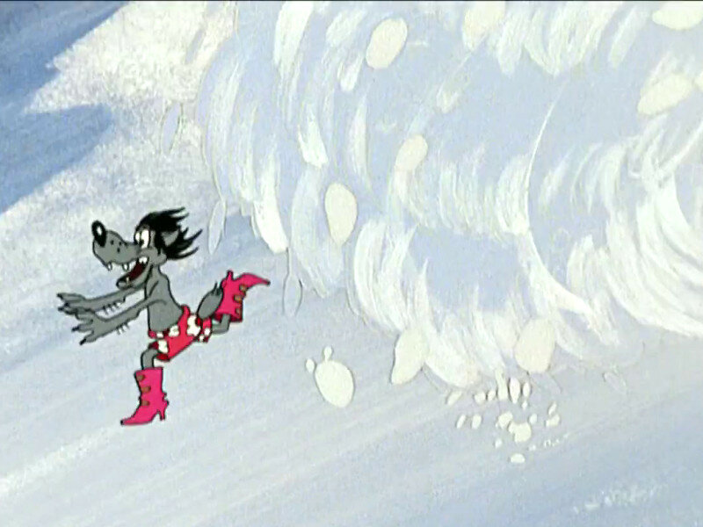
Без осознания проблемы
Затяжной кризис потеря работы
потеря смысла жизни Депрессия
Разлад в семье и т.д.
Осознание проблемы
осознание проблемы кризис
Новая ступень личностного развития
(есть возможность направить свою жизнь в нужное русло)

Slide 10
Есть ли у вас эмоциональное выгорание?
Не задумываясь ответьте на утверждения
Меня тяготит педагогическая деятельность.
У меня совсем нет желания общаться после работы.
У меня в группе есть «плохие» дети.
Если есть настроение – я проявляю соучастие и сочувствие к детям, если нет – не считаю необходимым.
Желая упростить решение проф. задач, я могу упростить и обязанности, требующие моих эмоциональных затрат.
Да – 3 балла | Иногда – 2 балла | Нет – 1 балл

Slide 11
Результаты
5-8 баллов | вы не подвержены синдрому ЭВ
9-12 баллов | Идет формирование профессиональных деформаций в виде ЭВ
13-15 баллов | Идет активное развитие СЭВ

Slide 12
Причины ЭВ
Объективные (ситуационные) | Субъективные (индивидуальные)
* От нас не зависят | *зависят только от нас
*объективных причин всегда __ больше Например, много бумажной работы, непослушные дети и т.д. | Например: неумение отдыхать от работы, нет баланса между личным и рабочим, «комплекс отличника» (перфекционизм)!!! (это многим знакомо )
Напишите по 1 примеру объективных и субъективных возможных причин ЭВ
Как определить это просто усталость или все-таки ЭВ?
Усталость Сутки (непродолжительное время) | ЭВ Длится более 2х недель
Выход есть!
Не давать истощаться ресурсам
Вовремя восполнять ресурсы
*аналогия: сотовый телефон
РЕГУЛЯРНО!

Slide 13
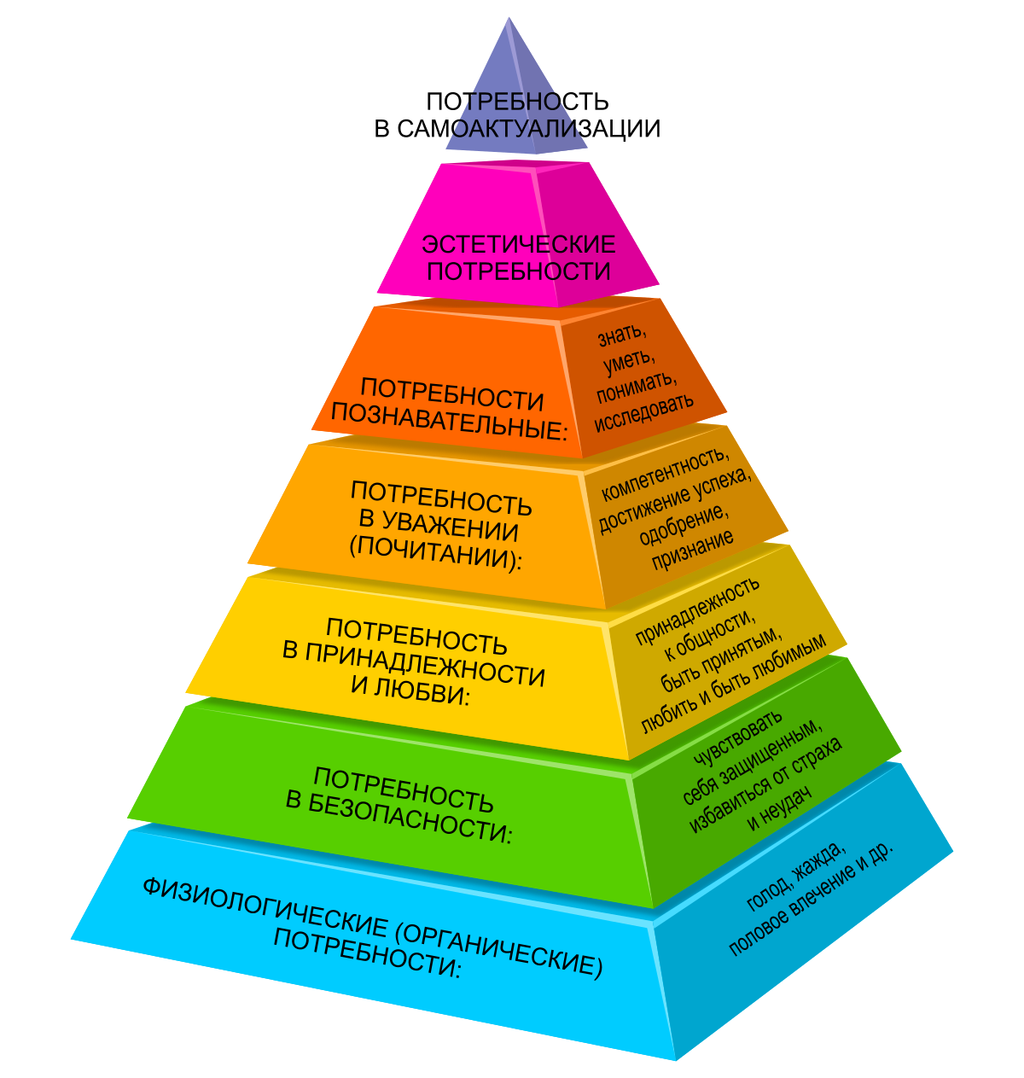
Пирамида потребностей Абрахама Маслоу
ЭВ
самовыражение
Американский психолог, основатель гуманистической психологии. Широко известна «Пирамида Маслоу» - диаграмма, иерархически представляющая человеческие потребности.
Ведет к болезни на физическом уровне
«Рвется там, где тонко»
психосоматика

Slide 14
Домашнее задание
Подготовить блокнот, дневник или альбом (или листы А4, но лучше блокнот формата А4, в котором вам будет приятно что-либо записывать)
Цветные карандаши, ручки, цветные мелки
Желание, настрой на работу (30 минут)
Напишите в блокноте СВОИ объективные и субъективные причины ЭВ
Вывод по 1 дню (теория)
Какие выводы сделали для себя?
Что узнали новое, или вспомнили старое, расскажите свои впечатления.

Slide 15
МАРАФОН ЭМОЦИОНАЛЬНОГО ВЫГОРАНИЯ «ВСЕ ТОЧКИ НАД И» День 2.
Notes:
Оригинальные шаблоны для презентаций: https://presentation-creation.ru/powerpoint-templates.html
Бесплатно и без регистрации.

Slide 16
Правила марафона
Быть вежливым
Быть активным участником

Slide 17
МАРАФОН ЭМОЦИОНАЛЬНОГО ВЫГОРАНИЯ «ВСЕ ТОЧКИ НАД И»
Какие у вас ожидания второго дня марафона?
Что чувствуете и предполагаете, какие мысли приходят в голову?

Slide 20
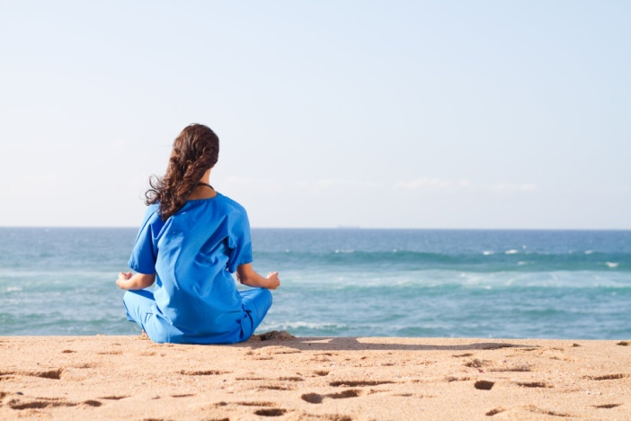
Сохранение и восстановление своих ресурсов
Полноценный сон
Сбалансированное питание (все необходимые витамины и минералы)
Физическая активность (физкультура, фитнес, спорт и т.д.)
Релаксация (то, что приносит удовольствие):
Эксперименты (видеть необычное в обычном), ведение дневника, арт-терапия, уделить время себе, искусство, музыка, природа, спа-процедуры, массаж, благодарность родителей, любовь детей, радость от работы с детьми. Владеете навыками саморегуляции. Дыхательные техники (йога, другие дыхательные системы) Мышечная релаксация (массаж, аутотренинг, ванны, баня, душ) Общение с природой (созерцание, прогулки, походы) Музыка (сочинение или прослушивание) Визуализация

Slide 21
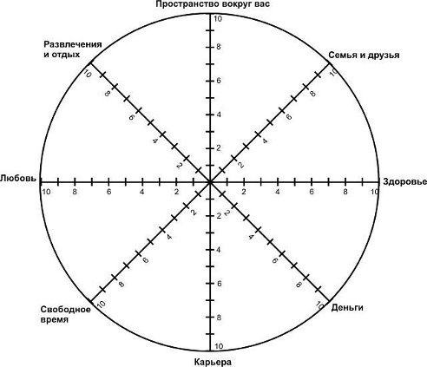
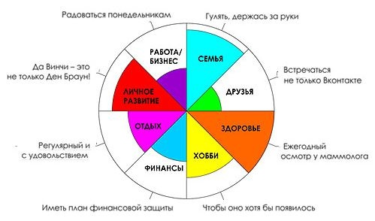
толчок для выхода или недопущения ЭВ «Колесо жизни»
Спросите себя: какие 10 мер я приняла за последние полгода, чтобы моя работа стала интереснее для меня?
Подумайте, что вы можете сделать в этом отношении? Напишите 10 золотых пунктов с чего вы уже сейчас можете начать и начинайте претворять их в жизнь.
А теперь - пора решений. Закончите предложение: «Глядя на Колесо моей жизни, я думаю, что мне стоит…» 3 решения чтобы что-то изменить в ближайшее время
Понять куда нам стремиться

Slide 22
УРОВНИ ПРОФЕССИОНАЛЬНОГО РАЗВИТИЯ (по И. Щербо):
Нулевой уровень | слабая методическая подготовка, молодой специалист, после института.
1-й уровень | педагог получает стабильные результаты при использовании традиционных программ и учебников (ведет свои уроки и занятия стандартно по учебникам)
2-й уровень | применение новых технологий обучения (педагог использует компьютер, интерактивную доску, планшеты или мультимедийный проектор)
3-й уровень | разработка новых форм учебных занятий (педагог сам разрабатывает и подбирает для уроков игры, диалоги, гимнастику и пр. по теме)
4-й уровень | разработка педагогом новых методик при частичном изменении содержания (Например, вместо картинок и другого наглядного материала учитель демонстрирует строение тела на уроке, использует свой специальный костюм)
5-й уровень | изменение содержания курса без изменения идеологии предмета (педагог применяет совершенно новые занятия по достижению той же цели обучения)
6-й уровень | создание авторского курса с изменением целевой и содержательной части (курс тот же, но со своими целями и своими методиками)
7-й уровень | создание авторского курса, не имеющего аналога, но востребованного социальным заказом и образовательным учреждением (выпуск своего учебника по предмету)

Slide 23
Решение
Уровень | Решение
Нулевой уровень | повышение своего педагогического мастерства, прохождение курсов, участие в городском конкурсе, используйте помощь коллег, директора учреждения, перенимайте опыт.
1-й уровень | повышение своего педагогического мастерства, прохождение курсов, повышение квалификации, участие в городском конкурсе.
2-й уровень | новый интерес здесь может быть в применении новых технологий обучения, разработке интерактивных занятий и уроков. Аттестация, участие во всероссийских и областных конкурсах.
3-й уровень | пробуйте разрабатывать свои формы учебных занятий, делитесь с коллегами, участвуйте в выставках проф.мастерства, начните вести свой блог или группу Вконтакте, где рассказывайте о своих новых формах работы.

Slide 24
Решение
4-й уровень | поставьте цель – разработать свою методику ведения урока. Напишите собственное методическое пособие. Представьте его на конкурс. Здесь также важно постоянное дальнейшее образование.
5-й уровень | здесь целью может стать полностью новый курс с вашими методиками и формами работы. Участие в исследовательской работе. Освоение новых ролей. Участие в общественно-значимой работе.
6-й уровень | на этом уровне ваша цель - создание авторского учебного курса с изменением целевой и содержательной части. Участие в исследовательской работе. Освоение новых ролей. Участие в общественно-значимой работе.
7-й уровень | задумайтесь над выпуском собственного учебника. Возможно нахождение соавтора. Пусть это вас вдохновляет и стимулирует работать дальше, делиться своими наработками с коллегами и не только.

Slide 25
«Мозговой штурм»
Выделите объективные (ситуационные) причины (те, что от нас не зависят), которые вам мешают получать удовольствие от работы. Вспомните их, добавьте свои:
Например: - неудобный график работы, сверхурочная работа - непостоянные стандарты, «двойные» стандарты - низкая зарплата - непонимание руководства проблем педагога (не учитываются трудности работы педагога) - много письменной работы (планы, журналы, отчеты, характеристики и т.д.) - большая нагрузка - большое количество требований - проблемы в работе со стажерами - низкая оценка труда педагога - дети непослушные, гиперактивные - неадекватные, сверхтребовательные или наоборот попустительствующие родители
Выпишите себе на листочек эти причины

Slide 26
«Мозговой штурм»
Теперь подумайте и запишите для себя все идеи (даже самые бредовые!) – что можно с этими преградами на работе сделать? Лучше каждую идею записывать на отдельном маленьком листочке. Записали?
Далее каждую идею оцените по критерию оригинальности и проставьте рядом с каждой идеей соответствующий значок: + + - очень хорошая, оригинальная идея; + - неплохая идея; 0 - не удалось найти рационального зерна, полезности.
Далее каждую идею оцените по критерию возможности реализации и проставьте рядом с каждой идеей соответствующий значок: PP - реально реализовать; ТР - трудно реализовать; НР - нереально реализовать.
Теперь отберите для себя идеи, которые получили либо «++», либо значок «РР», либо оба эти значка.
Поздравляю! Это ваши возможности, и это то, что вы сами для себя можете смело сделать прямо сейчас! Или завтра.

Slide 27
«Комплименты»
Каждый из вас обязательно в чем-то ну просто молодец! Сейчас подумайте о себе, вспомните, в чем же вы или почему умница и молодец, и продолжите фразу о себе:
«Я умница и молодец, потому что….» Запишите в свой Дневник.

Slide 28
Домашнее задание
Упражнение «Колесо жизни» касающееся конкретно работы, а не жизни в целом.
Упражнение «Радость жизни» каждый день записывать и замечать радости вокруг нас. Минимум 3 радости.
Составьте список проблем, которые вы хотите как можно скорее решить
Выводы 2 дня марафона:
Что я сделала?
Что я осознала, поняла?
Что изменилось в моей жизни?
Что было интересно, полезно?

Slide 29
Домашнее задание
Составьте список проблем, которые вы хотите как можно скорее решить
Что я действительно хочу иметь, чего хочу достичь? - Что ещё может доставить мне удовольствие? - В каких областях я хочу усовершенствоваться? - Что в последнее время занимало мои мысли, тяготило или сердило меня? - На что я чаще всего жалуюсь? - Что создаёт мне больше всего забот? - Что заставляет меня чувствовать себя тревожно или напряженно? - Что меня больше всего расстраивает? - Что стало в последнее время меня раздражать? - Что я хотел бы изменить в моём отношении к самому себе? - Что мне надо изменить в себе? - На что у меня уходит слишком много времени? - Что мне сложно делать? - От чего я быстро устаю? - Как бы я мог лучше распределять своё время? - Как бы я мог разумнее расходовать свои деньги?

Slide 30
МАРАФОН ЭМОЦИОНАЛЬНОГО ВЫГОРАНИЯ «ВСЕ ТОЧКИ НАД И» День 3.
Notes:
Оригинальные шаблоны для презентаций: https://presentation-creation.ru/powerpoint-templates.html
Бесплатно и без регистрации.

Slide 31
Правила марафона
Быть вежливым
Быть активным участником

Slide 32
МАРАФОН ЭМОЦИОНАЛЬНОГО ВЫГОРАНИЯ «ВСЕ ТОЧКИ НАД И»
Какие остались впечатления от 2 дня после Д/з? Что поменялось в голове, что осознали?
Какие у вас ожидания от третьего дня марафона?
Что чувствуете и предполагаете?

Slide 33
Похвалите себя (по принципу снежного кома)
Встаньте в ряд. Первый человек в ряду говорит свое положительное качество: «А я ………………»
второй человек (сосед по плечу) говорит: «А я тоже…………., но еще я ,,,,,,,,,,,,,,,!».
И так далее….

Slide 34
«Превращаем проблемы в цели»
У каждого из нас есть свои проблемы. Некоторые из них мы должны принять и жить с ними так, как можем. Но к счастью, многие наши проблемы могут быть решены, если мы сможем представить их для себя в виде целей, которых мы хотели бы достичь. Давайте попробуем сделать это.
1.Составьте список проблем, которые вы хотели бы как можно скорее решить. Следующие вопросы помогут вам в этом: - Что я действительно хочу иметь, чего хочу достичь? - Что ещё может доставить мне удовольствие? - В каких областях я хочу усовершенствоваться? - Что в последнее время занимало мои мысли, тяготило или сердило меня? - На что я чаще всего жалуюсь? - Что создаёт мне больше всего забот? - Что заставляет меня чувствовать себя тревожно или напряженно? - Что меня больше всего расстраивает? 2.Теперь представьте проблему, которую вы хотели бы решить прежде всего. Представьте её как можно более объективно и четко для себя. 3.Сформулируйте цель, которую вы могли бы достичь. Что вам надо сделать для того, чтобы ваша проблема исчезла или по крайней мере стала менее острой? Запишите ответы в свой Дневник.

Slide 35
Упражнение «Мой День»
Составьте для себя план на день. Включите туда все свои дела, которые вы планируете сделать на работе и дома. Не забудьте спланировать отдых, хобби и общение с семьей. Возьмите только самое важное для себя в этот день!
Вспомните свое «Колесо жизни» План примерный должен включать:
На работе: 1 – работа непосредственно с детьми 2 – подготовка учебного материала 3 – проверка тетрадей 4 – обед 5 – заполнение документации 6 – зайти к заведующей за расчетным листком Дома: 1 – подготовить материалы для аттестации 2 – вымыть пол 3 – накормить всех 4 – выгулять собаку 5 – полить цветы 6 – проверить уроки сына/позвонить дочери

Slide 36
Упражнение «Мой День»
Отдых/хобби/друзья: 1 – вышить еще один цветочек/связать еще 5 рядов/что-то чтобы переключиться 2 – полежать 20 минут 3 – принять ванну 20 минут 4 – зайти на чай к подружке 5 – фитнес/танцы/йога/тренировка 6 – прочитать 10 страниц любимой книги Семья: 1 – посмотреть вместе фильм/поиграть в настольную игру 2 – проверить уроки детей 3 – поговорить, как прошел день с мужем/обсудить ремонт/отпуск 4 – сходить вместе на прогулку/выгулять кого-то 5 – полежать, поговорить

Slide 37
Упражнение «Мой День»
Проследите, чтобы у вас не было перекоса – много дел на работе и совсем нет отдыха или семьи. Все эти сферы должны быть в плане! Запишите план в свой Дневник. Продолжайте планировать так каждый свой день. Постарайтесь сделать так, чтобы на ваше хобби было выделено время хотя бы 1 раз в неделю, также и на другие области вашей жизни. А вот на семью и отдых – каждый день должен стоять пункт в вашем плане. Не забывайте отмечать или вычеркивать из своего плана сделанные пункты. Это будет вдохновлять вас на дальнейшие действия.

Slide 38
Упражнение «Мой Ритуал»
Цель ритуала – оставлять работу на работе, не тянуть ее домой.
Примеры работающих ритуалов.
От участницы онлайн-курса первого потока: Я перед тем, как уйти домой с работы, закрываю дверь своего кабинета и вытираю ноги о коврик, повернувшись лицом к двери. И мысленно говорю работе «До свидания».
От другой участницы второго потока: Когда-то решительно начала с того, что ставила себе напоминалку "иди домой" на мобильнике. Зазвенит, бесит жутко, я вся в работе, а внутри уже червячок точит рабочий день окончен иди домой. Года два понадобилось, чтобы полностью стереть эти напоминалки и уходить строго по часам с работы. Носить домой тоже перестала, когда заметила, что все равно тащу всё назад в школу и там делаю. Сейчас делаю дома только то, что связано с поиском информации в интернете (у нас в школе он еле живой и всё почти блокирует фильтр) и распечаткой.
От докторов: Снимая медицинский халат, врачи тем самым как бы снимают с себя роль доктора и превращаются в обычных людей. И идут отдыхать.
Есть ли у вас уже сформировавшиеся свои ритуалы? Поделитесь ими.

Slide 39
МАРАФОН ЭМОЦИОНАЛЬНОГО ВЫГОРАНИЯ «ВСЕ ТОЧКИ НАД И»
Какие остались впечатления от марафона в целом? Что поменялось в голове?
Какие впечатления у вас остались? Будете ли пользоваться данными методиками самостоятельно?

